Slide 1
シミュレーション技術について（12/4修正）

Slide 2
はじめに
削除したスライドについて
シミュレーションの分類について満足な資料を作成できないため説明を省く
(以前のスライドはすべて付録に示す） シミュレーションの分類は困難な上, シミュレーション技術の紹介に必要ないと考えた
新たなスライドページについて
simLifeXにベイズ推定が適すると考え, 事前知識として条件付確率を説明したスライドを追加
応用例は実際に作成したプロトタイプと共に今後の説明に使用
資料の流れについて
製品として金融庁のライフプランシミュレータと「人生すごろく 金の糸」について
ライフプランシミュレータにおける機械学習の利用
ライフプランシミュレータにおける条件付確率の利用

Slide 3
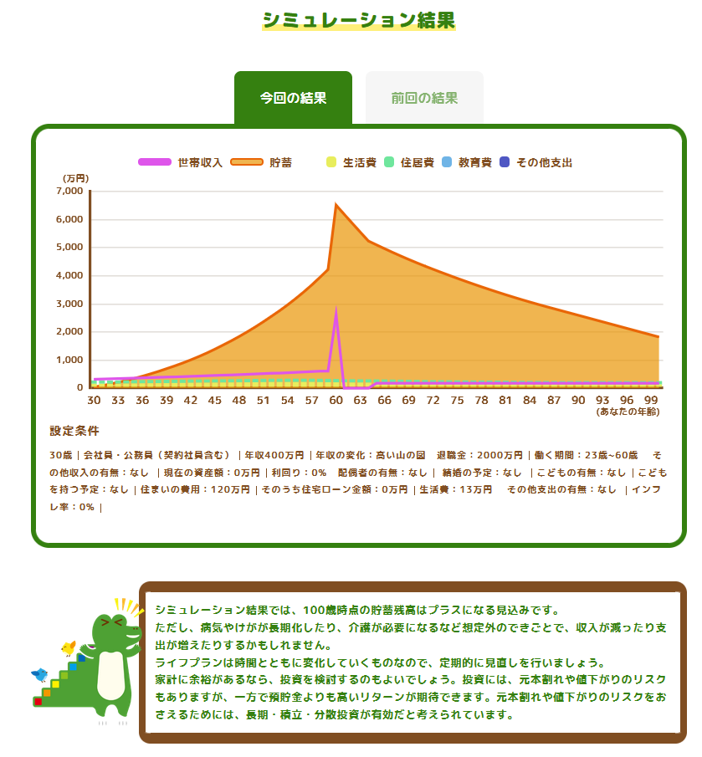
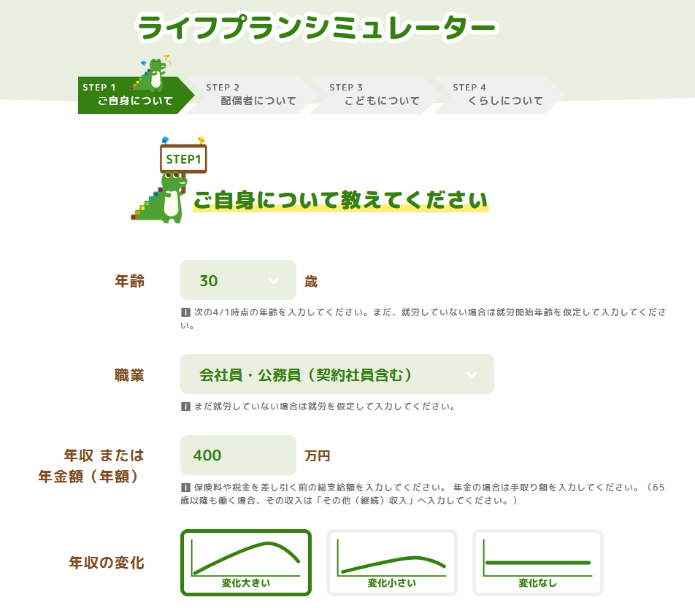
ライフプランシミュレータ
金融庁のライフプランシミュレータ
https://www.fsa.go.jp/policy/nisa2/lifeplan-simulator/input-data/
Webページで
経歴や予定を入力
初期パラメータを導入
年齢
職業
年収
より詳細なパラメータは選択的に導入
収支が年齢で
増減
など
計算
パラメータを基に収支を静的シミュレート
結果を解析したコメントを表示
A: 入力フォーム
未来の収支の推移を予測できる
B: シミュレーション結果

Slide 4
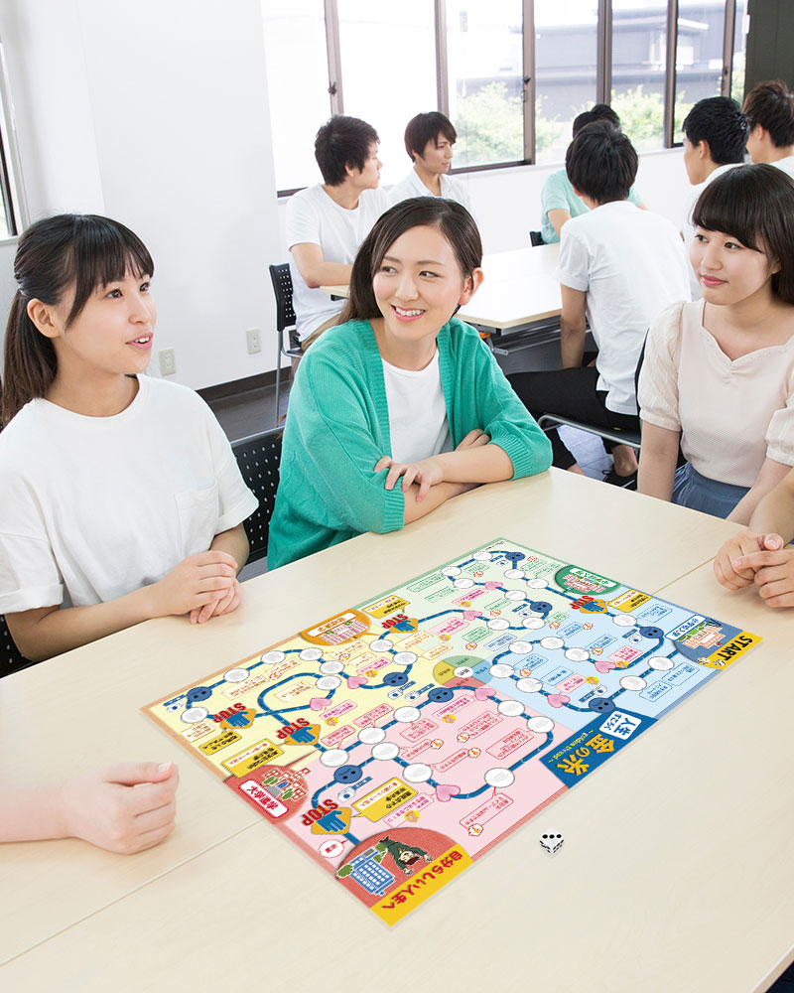
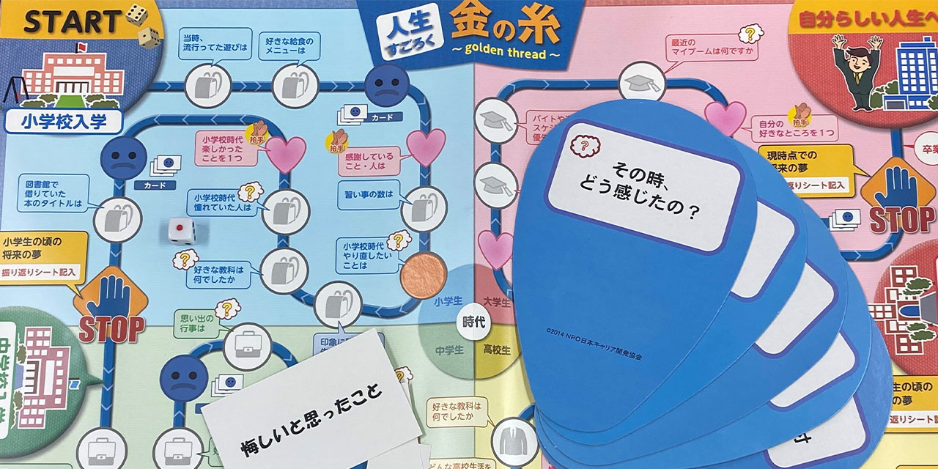
体験型シミュレータ（TRPG）
人生すごろく 金の糸
https://www.j-cda.jp/goldenthread/
キャリア設計のブレインストーミング
人生全体のイベントから体験的にシミュレーション
小学校の頃の夢
小学校の頃の楽しかったこと
最近のマイブーム
過去
イベント1: これまでの経験
出た目で
イベントが
変わる
現在
イベント2: 今の趣味
未来
イベント2: これからに対する考え方
自分らしさの発見
遭遇したイベントに対する回答で
人生を動的にシミュレート
人生設計のツールの一つとして役立てる

Slide 5
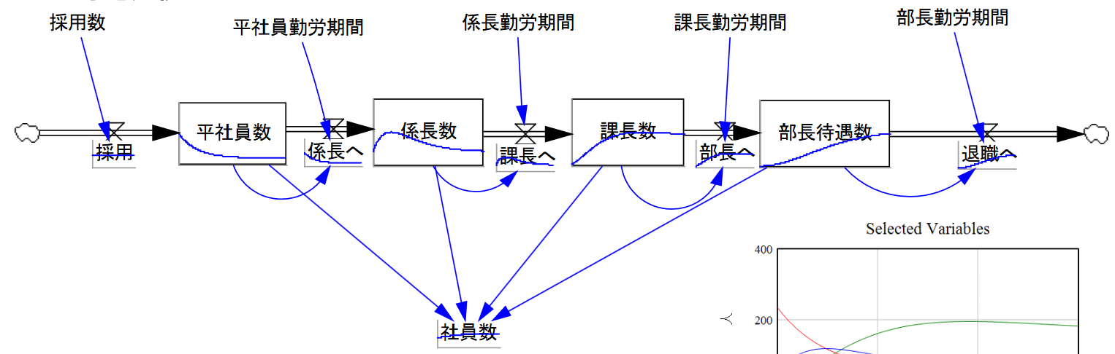
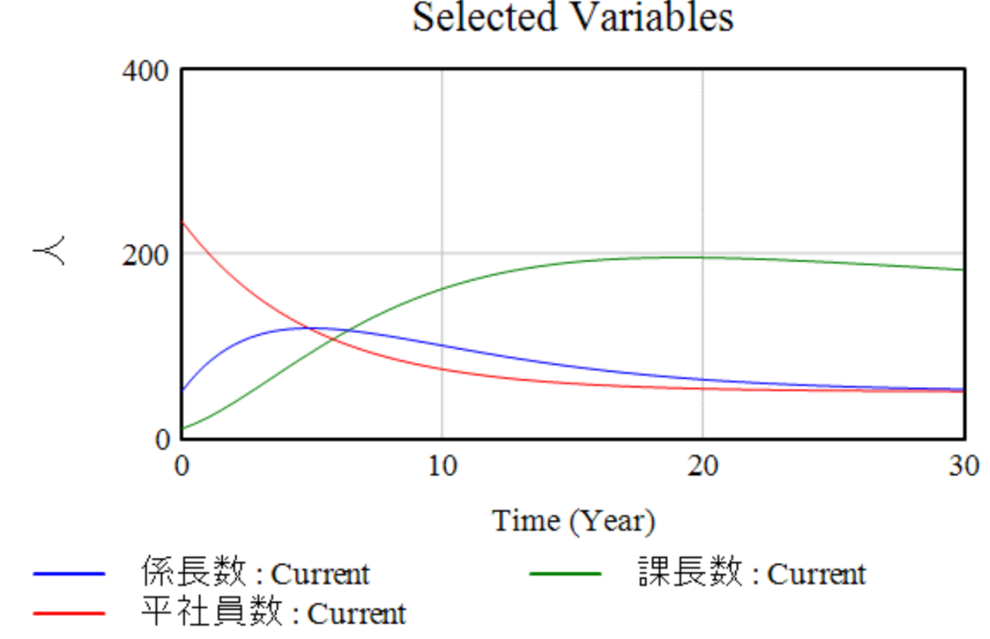
機械学習とシステムダイナミクス
機械学習（統計的手法）
事前に用意したデータセットを使ってシステムを学習
入力したパラメータに対する結果を予測
特徴量の量と質は予測精度とトレードオフ
特徴量
予測
説明変数
目的変数
統計的手法により, 特徴量（＝計算コスト）の削減が可能
システムダイナミクス（確率的手法）
あるシステムのフィードバックループを
抽象化したモデルを設計,
設計したモデルに基づいて
入力パラメータに対する結果を予測
システムダイナミクスにおけるモデル構築例
出典:
末武透, SD で何がモデル化できるのか
https://www.jstage.jst.go.jp/article/sdjapan/21/0/21_35/_pdf/-char/ja

Slide 6
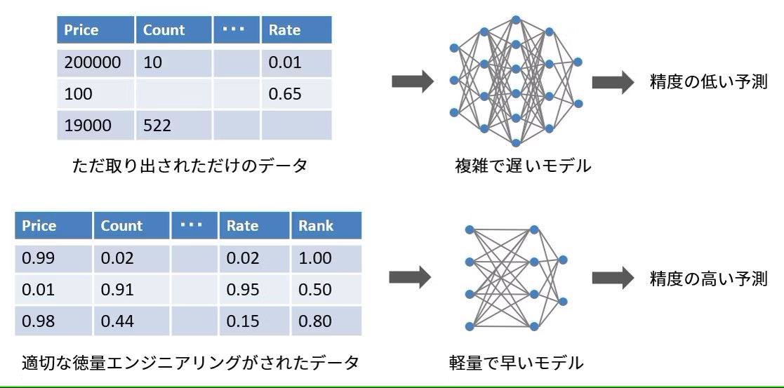
現実での利用例
特徴量エンジニアリング（機械学習）
農業における営法指導に機械学習が利用可能
説明変数
収穫量
気温や湿度, 農地面積,
害虫の発生回数など
説明変数
ただ取り出されただけのデータ
特徴量エンジニアリング
計算速度を上げる手法
関与度の低い変数を削除
似た相関の変数を統合
新たな変数を導入
適切な特徴量エンジニアリングがされたデータ
設計者の腕によるところ

Slide 7
ライフプランシミュレータ草案
大学生の就活サポータ
想定できる問題
データセット作成に際して
プライバシーの保護が可能か
半年でモデル評価まで可能か
大学生活は自由度が高い
評価タイミングが少ない
学生内における相対評価も不透明
シミュレーションによる客観評価
学生生活における取り組みの提案が必要
システムフロー
モデル構築が重要
初期パラメータを代入
生い立ち
学科
受講した講義
希望する業種
趣味
想定するライフスタイル
学生生活と就職先を紐づけた
データセットを作成・学習
ライフプランを提案
今後の修得すべき授業
就職先
今後の収支
人生計画
学生生活と就職先をモデル化

Slide 8
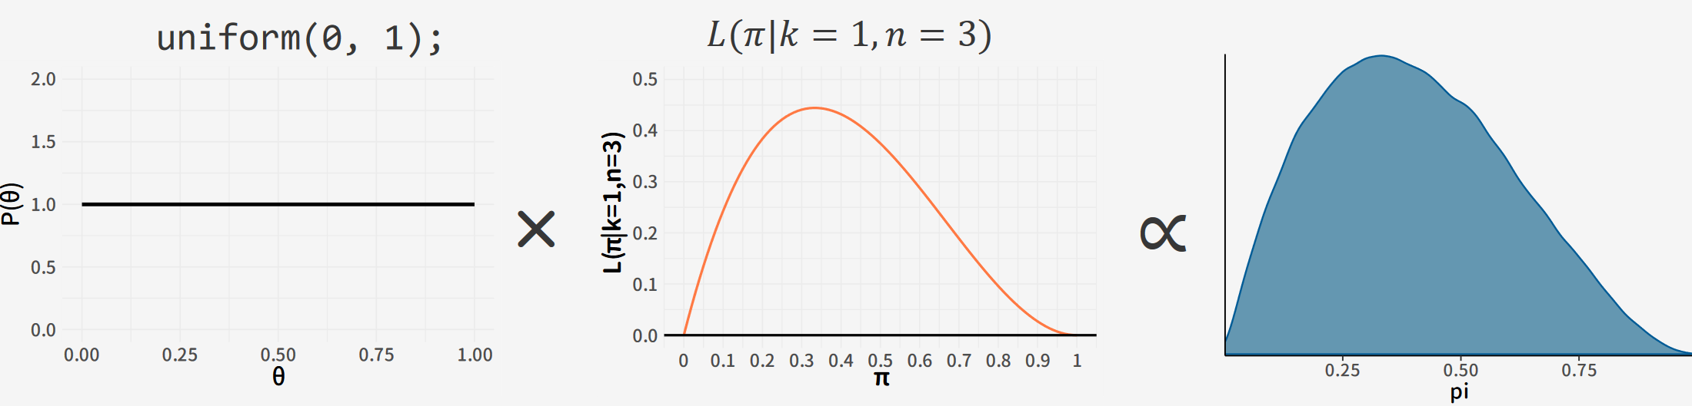
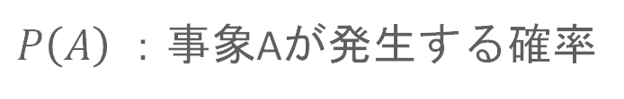
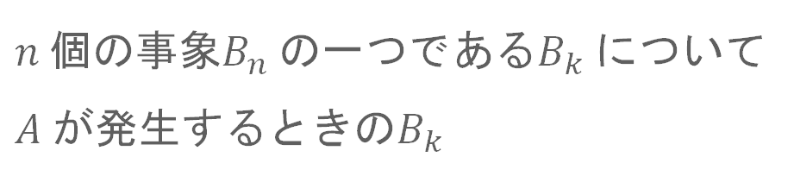
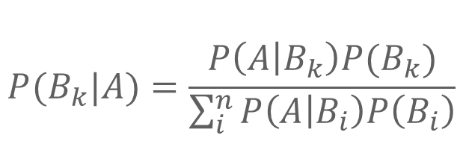
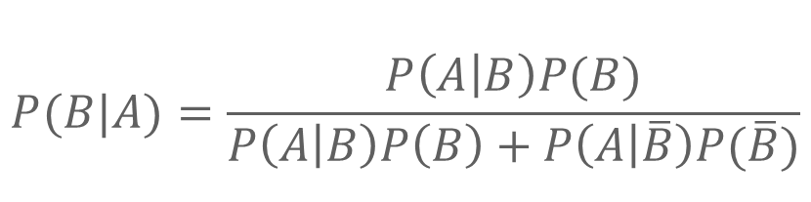
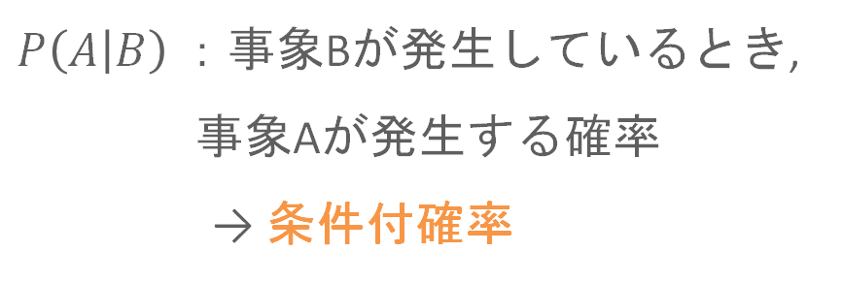
条件付確率とベイズ推定
事前分布
確率的に独立している事象A, Bについて
パラメータ自体の確率分布
主観確率も導入可能 （今日の設定は甘い気がする）
$P\left(A\right)$：$事象$Aが発生する確率
$P\left(A | B\right)$：事象Bが発生しているとき,
事象Aが発生する確率 → 条件付確率
$$P(B|A)=\frac{P\left(A | B\right)P(B)}{P\left(A | B\right)P\left(B\right)+P\left(A | \overline{B}\right)P(\overline{B})}$$
尤度関数
ベイズの定理に
従って生成
観察結果からみて
その値がどの程度起こりやすいか
$$P(B_{k}|A)=\frac{P\left(A | B_{k}\right)P(B_{k})}{\sum_{i}^{n}{P\left(A | B_{i}\right)P\left(B_{i}\right)}}$$
事後確率
ベイズの定理
$n$個の事象$B_{n}$の一つである$B_{k}$について
$A$が発生するときの$B_{k}$
尤度を考慮した
あるパラメータの起こりやすさ
出典
分寺杏介, ベイズ統計
https://www2.kobe-u.ac.jp/~bunji/files/lecture/bayes/bayes-04-prior.pdf

Slide 9
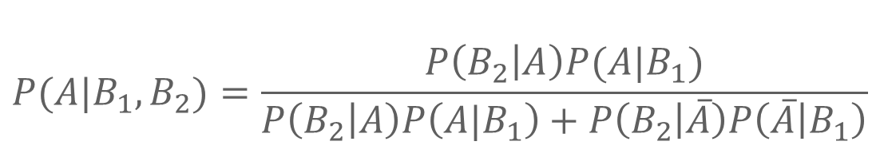

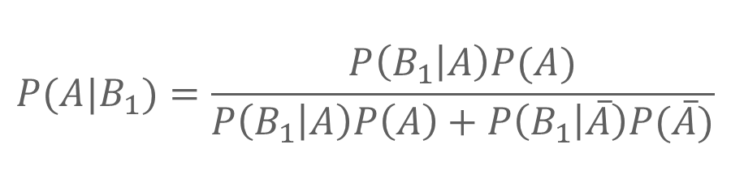
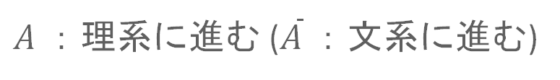
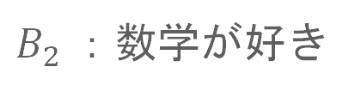
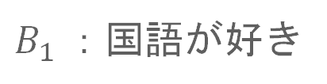
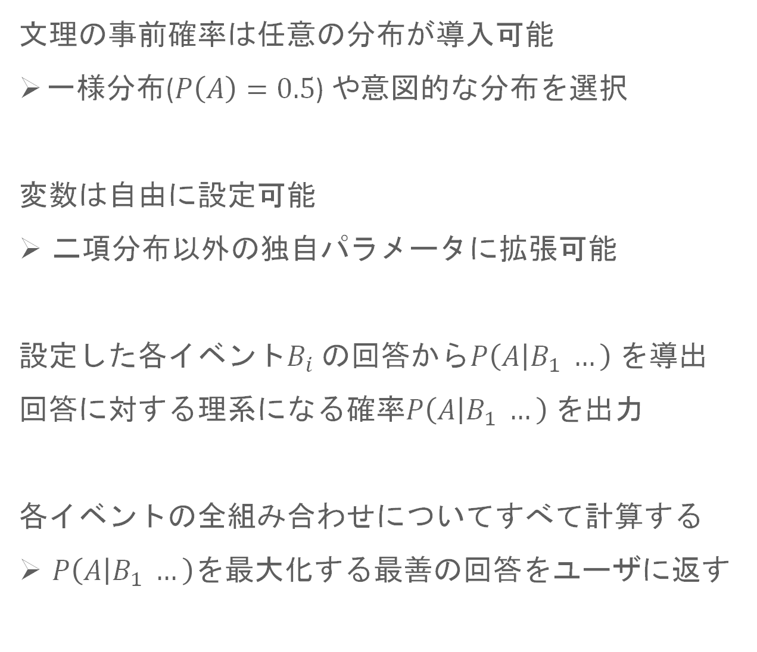
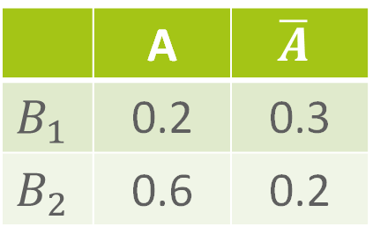
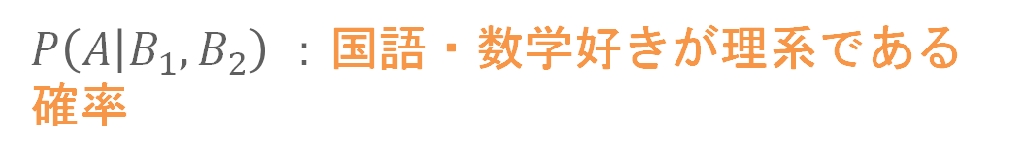
ライフプランシミュレータにおける条件付確率の利用例
$A$：理系に進む ($\overline{A}$：文系に進む)
文理の事前確率は任意の分布が導入可能
一様分布($P\left(A\right)=0.5$) や意図的な分布を選択
変数は自由に設定可能
二項分布以外の独自パラメータに拡張可能
設定した各イベント$B_{i}$の回答から$P\left(A | B_{1} …\right)$を導出
回答に対する理系になる確率$P\left(A | B_{1} …\right)$を出力
各イベントの全組み合わせについてすべて計算する
$P\left(A | B_{1} …\right)$を最大化する最善の回答をユーザに返す
$B_{1}$：国語が好き
$B_{2}$：数学が好き
 | A | $$\overline{A}$$
$$B_{1}$$ | 0.2 | 0.3
$$B_{2}$$ | 0.6 | 0.2
$$P(B_{i}|A)=$$
$$P(A|B_{1})=\frac{P\left(B_{1} | A\right)P(A)}{P\left(B_{1} | A\right)P\left(A\right)+P\left(B_{1} | \overline{A}\right)P(\overline{A})}$$
$$P(A|B_{1}, B_{2})=\frac{P\left(B_{2} | A\right)P(A|B_{1})}{P\left(B_{2} | A\right)P\left(A|B_{1}\right)+P\left(B_{2} | \overline{A}\right)P\left(\overline{A} | B_{1}\right)}$$
$P\left(A | B_{1}, B_{2}\right) ：$国語・数学好きが理系である確率

Slide 10
付録

Slide 11
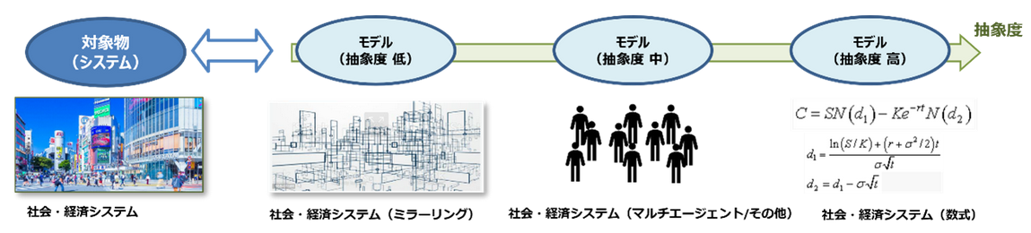
シミュレーションの種類ついて
シミュレーションとは
システムを抽象化したモデルを用いて模擬実験し, 結果を予測する行為
システムとモデルの抽象度の関係
出典:
シミュレーションとは？シミュレーション技術の分類について解説https://gdfindi.com/jp/blog-tech02/
時刻歴を有さないシミュレーション
生産性の最大化問題
静的モデル
結果
動作点
ライフシミュレータの
要件定義次第で決定
時間的な連続変化をみるシミュレーション
動的な最適化問題（最適な運転の計算など）
結果
動的モデル
時間軸

Slide 12
シミュレーションモデルの特徴とその分類
状態が時間とともに絶えず変化するシミュレーション
水位の変化など
連続型モデル
離散型モデル
離散的な時間でのみ状態が変化するシミュレーション
生産システムシミュレーションなど
確定値がわかり因果関係が一意に決定されるシミュレーション
生産ラインの流れなど
確定的モデル
不確実な値をもち確率的な情報として与えられるシミュレーション
モンテカルロ法など
確率的モデル
出典：https://gdfindi.com/jp/blog-tech02/

Slide 13
シミュレーションの種類
物理シミュレーション
自然現象の説明・予測や精密機器や自動車・航空機など人工的な製品開発の設計検討、動作理解に用いられる。
物理現象を支配方程式をコンピュータで計算することにより十分な精度の近似解を求め、シミュレーションを行う
デバイスシミュレーションなどで使用
待ち行列モデル
離散イベントシミュレーション
行列を作る客の一度に来る人数や、一人の客を
処理するのにかかる時間が定まっていない場合
に生じる行列の問題
待ち行列モデルの混雑現象を分析・評価するためのシミュレーション
システムの状態変化の要因となる事象(イベント)が離散的に起きる。
車の混雑やエスカレータの混雑などの混雑状況の把握を行うためのシミュレーション
出典:
シミュレーションとは
https://www.msiism.jp/article/what-is-simulation.html

Slide 14
シミュレーションの種類
特徴量
予測
説明変数
目的変数
エージェントシミュレーション
一定のルールに基づいて自立行動するエージェントの振る舞い、相互作用から現れる
複雑な社会現象のシミュレーション
私たちの社会ではエージェントは「人間」になる
エージェントの移動を行動ルールとしたり、自動車をエージェント
とするなどして、現実の社会現象をシミュレーションする。
今回私たちが、今後にむけて作製したいシミュレーションは、人生のイベントをエージェントである自分自身(人間)が選択していき、結果を求めていくシミュレーションであると考えられるため、このエージェントシミュレーションが最適であると考えられる。
出典:
シミュレーションとは
https://www.msiism.jp/article/what-is-simulation.html

Slide 15
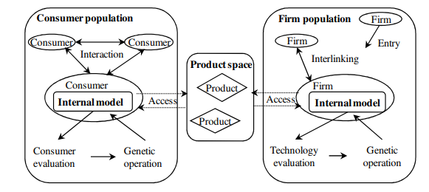
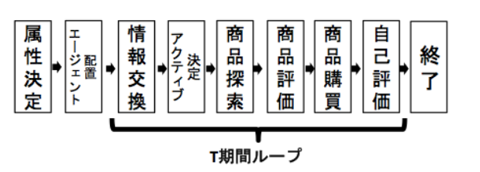
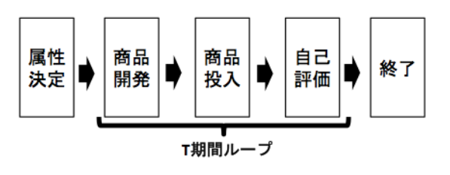
ECサイトにおけるシミュレーションの利用
ECサイトのシミュレーション（Cam Cat）
Conventionary Agent-based Model for Consumers and Technologies
フレームワークを利用し、企業空間、消費者空間、ECサイト空間を生成し、シミュレーションを行っている。
CAM CaTフレームワークの概要図
CAM CaTフレームワークでは、企業集団と消費者集団、
製品空間から構成され、互いに影響を及ぼしあい、共振化する。
消費者空間では、行動特性、自己態度、価格重視度、間隔重視度、ブランド重視度、所属ネットワークというパラメータを持ち、
以下のフローでシミュレートする。
企業空間では、経営戦略、ブランド、価格、感性属性をパラメータとし、以下のフローで計算する。
出典:
伊藤健、生田目崇 マルチエージェントモデルを用いたECサイトのシミュレーション
https://www.jstage.jst.go.jp/article/jasmin/2015f/0/2015f_216/_pdf
大堀耕太郎エージェントベース社会シミュレーションを用いた新製品普及に関する市場ダイナミクス分析
https://waseda.repo.nii.ac.jp/records/19464

Slide 16
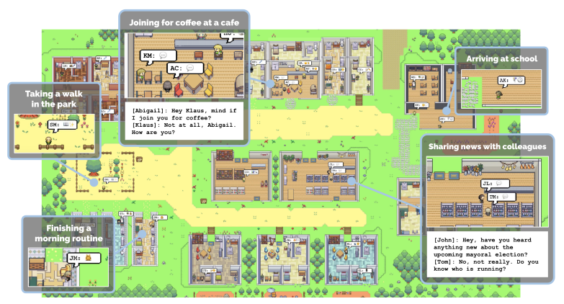
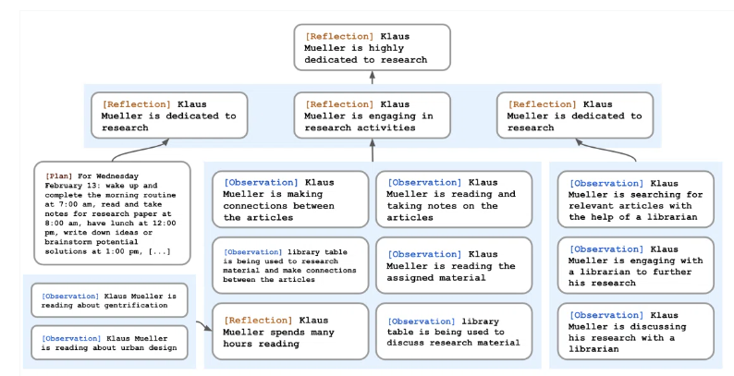
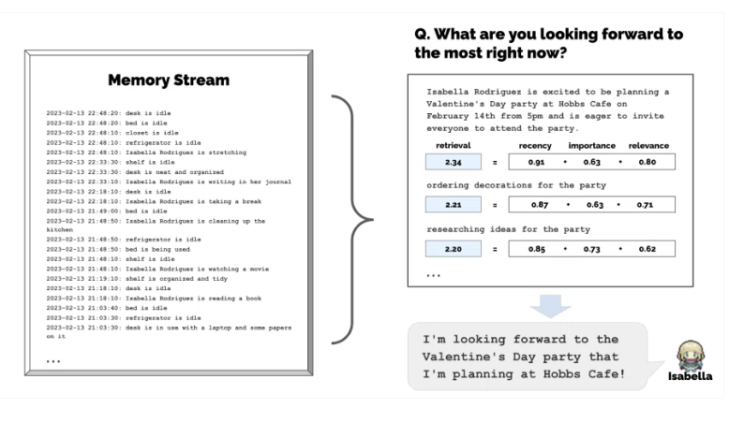
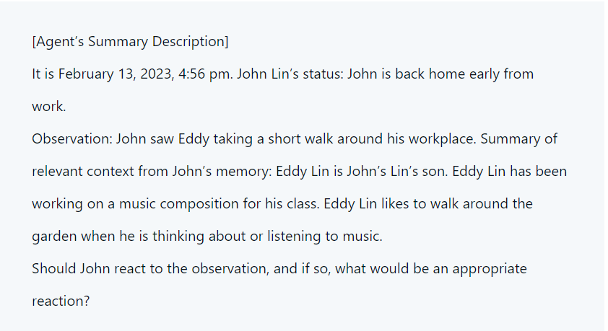
エージェントシミュレーションの例
Chat GPTによる人間社会のシミュラクラ
ChatGPTなどの大規模言語モデルに接続し、ゲーム環境における25人のエージェントによる小規模社会を実現している。
シミュレーションの画面
以下のループで時間が進行していく
与えられた初期設定をもとに計画を立て行動したエージェントの行動を記憶する。
記録された記憶をもとに、振り返りを1日のシミュレーションで２，3回行う
振り返りをもとに
今後の計画内容に変更を加える
判断などを行う。
出典:
エージェント論文：Chat GPTによる人間社会のシミュラクラ
https://note.com/te_ftef/n/n24d5f915f9a0
Generative Agents: Interactive Simulacra of Human Behavior
https://arxiv.org/pdf/2304.03442

